Slide 1



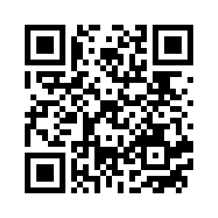
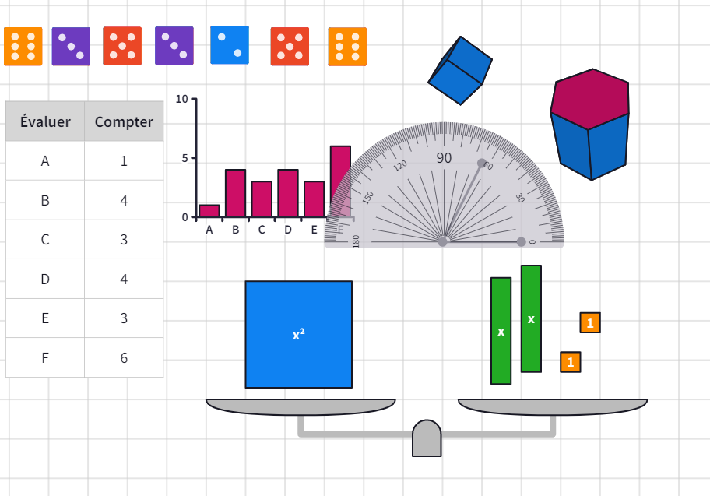

Manipulation virtuelle
avec Polypad
monurl.ca/18novpoly
18 novembre 2022
JPME FGA
Cette présentation est mise à disposition par le RÉCIT MST, sauf exception, selon les termes de la Licence CC, 2022.
Notes:
https://monurl.ca/18novpoly
https://recitmst.qc.ca/JPME-2022-Manipulation-virtuelle-d-arithmetique-de-statistique-et-de

Slide 2
Manipulation virtuelle
avec Polypad
arithmétique | statistique | probabilité
Polypad de Mathigon est une application gratuite en ligne utilisée comme outil de manipulation virtuelle en mathématique. Cet atelier de type mains sur les touches vous permettra de découvrir son potentiel en explorant ses différents outils dynamiques et ses multiples ressources en lien avec des concepts d’arithmétique, de statistique et de probabilité.
monurl.ca/18novpoly
Cette présentation est mise à disposition par le RÉCIT MST, sauf exception, selon les termes de la Licence CC, 2022.
Notes:
Qui a du matériel de manipulation ?
Qui a déjà utilisé Polypad ?

Slide 3
Vos animateurs
Marie-France
Surprenant
marie-france.surprenant@recitfga.ca
Luc
Lagarde
luc.lagarde@recitmst.qc.ca
monurl.ca/18novpoly

Slide 4
Plan de la rencontre
Pourquoi la manipulation virtuelle en mathématique?
Qu’est-ce que Mathigon?
Survol de l’outil Polypad
Exploration mains sur les touches (Polypad)
Options de partage
monurl.ca/18novpoly

Slide 5
Pourquoi la manipulation virtuelle en mathématique?

Slide 6
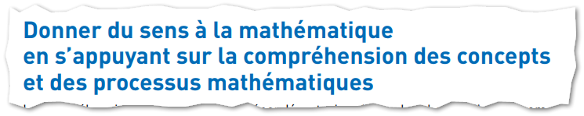

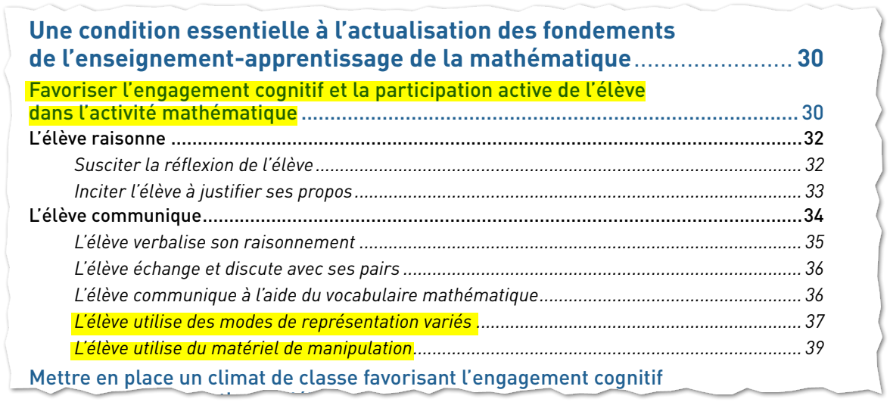
Référentiel d’intervention en mathématique
🔗Référentiel d'intervention en mathématique (août 2019)

Slide 7
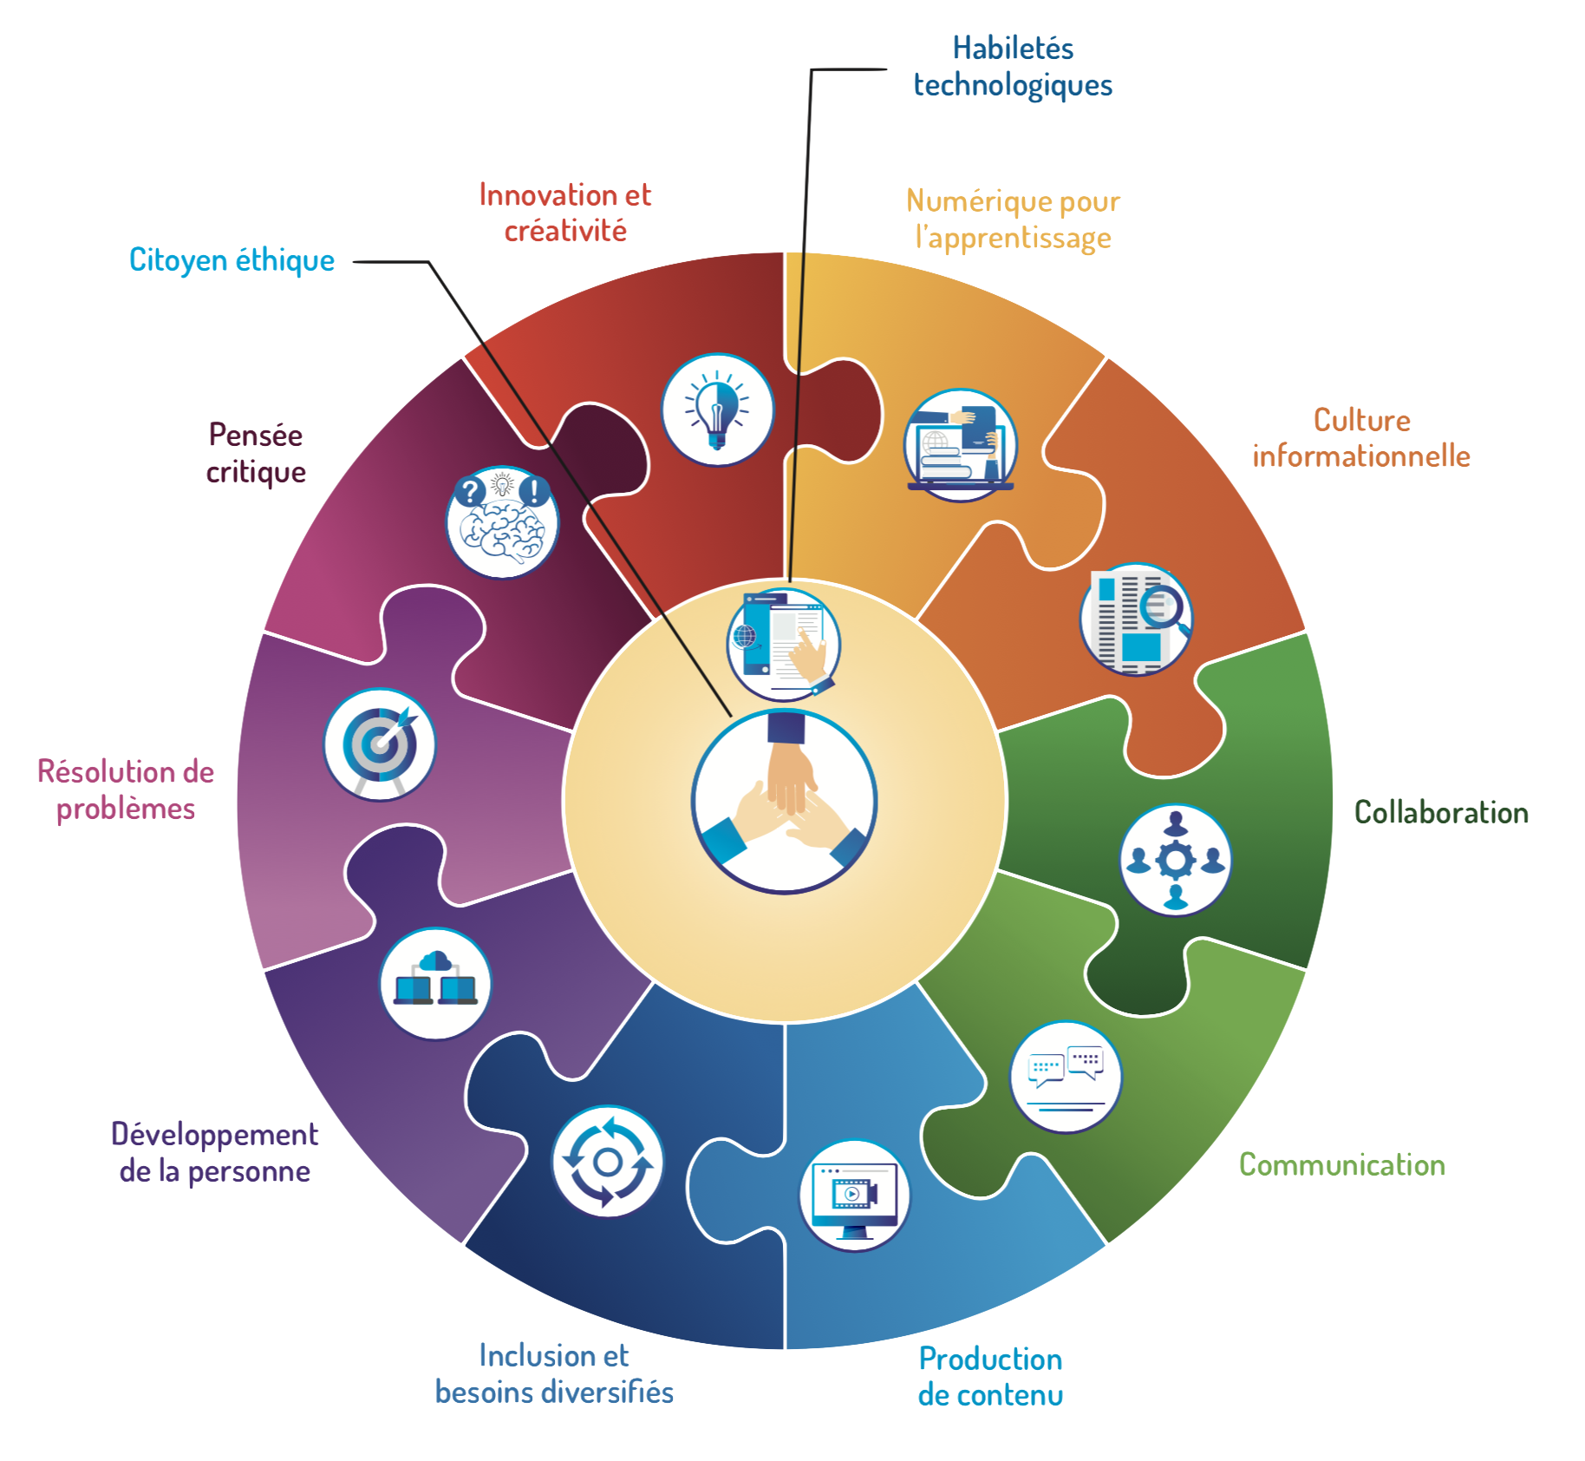
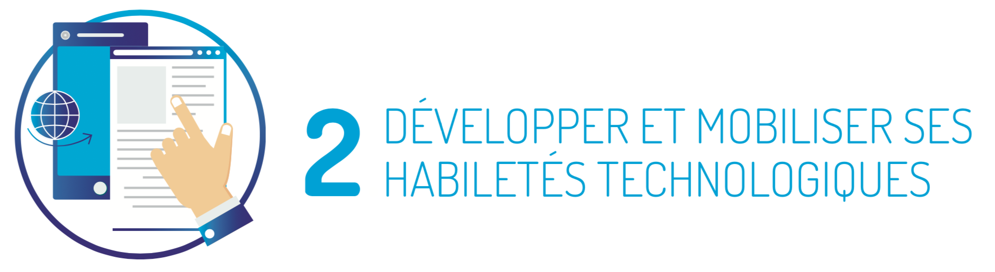


Les dimensions de la compétence numérique
🔗Cadre de référence de la compétence numérique

Slide 8
Qu’est-ce que Mathigon?

Slide 9


Mathigon
Toutes les ressources et outils sont accessibles gratuitement en ligne.
Certaines ressources sont disponibles en français.
Résumé de la mission de Mathigon
Favoriser un apprentissage actif par l’exploration et la découverte.
Offrir un parcours personnalisé à l’apprenant en adaptant le contenu selon son degré de connaissance.
Rendre le contenu des cours amusant et engageant.
mathigon.org

Slide 10
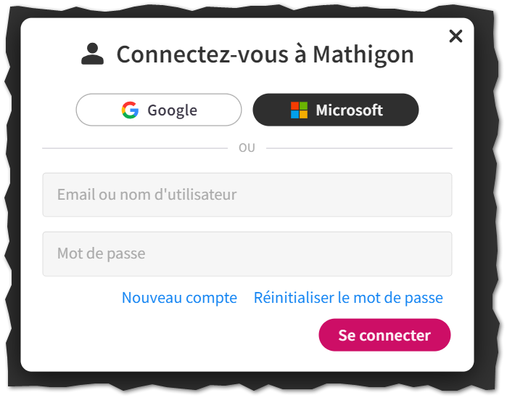
Les ressources…
Outil de manipulation virtuels
Jeux, activités et ressources
Cours interactifs
Plan de cours et tâches
Gratuit
Enregistrement et partage des canevas
Tableau de bord de l’enseignant (ou de l’élève)
Possibilité de jumeler avec Google Classroom
Générateur de questions dans Polypad pour l’enseignant

Slide 11
Survol de l’outil Polypad

Slide 12
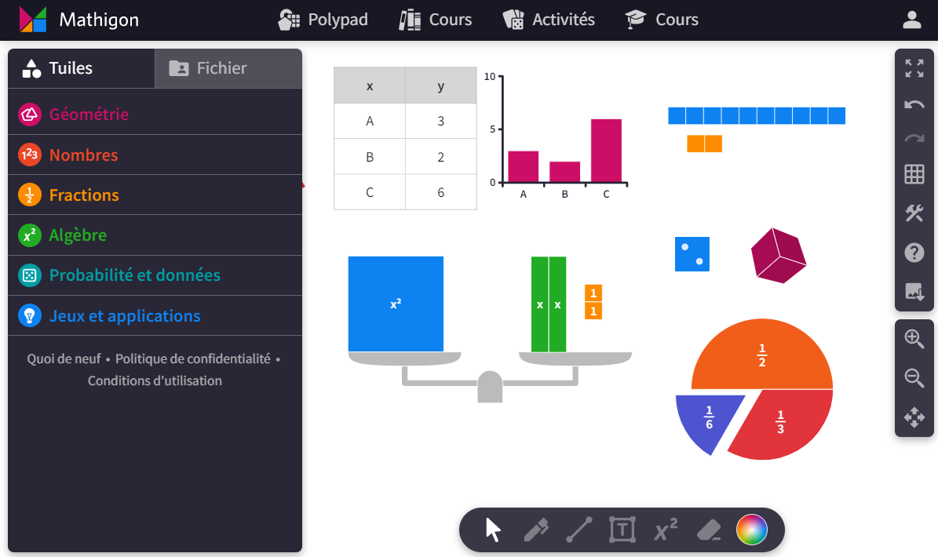
Polypad (survol du canevas)
fr.mathigon.org/polypad
Tuiles
Barre latérale
Banque d’éléments manipulables
Gestions et partage des fichiers (connexion requise)
Paramètres du canevas
Personnalisation de l’interface
Menu d’aide
Exportation en image
Barre d’outils
Sélection d’objet | Crayons
Géométrie dynamique| Boîte de texte
Éditeur d’équation | Sélection de couleur

Slide 13
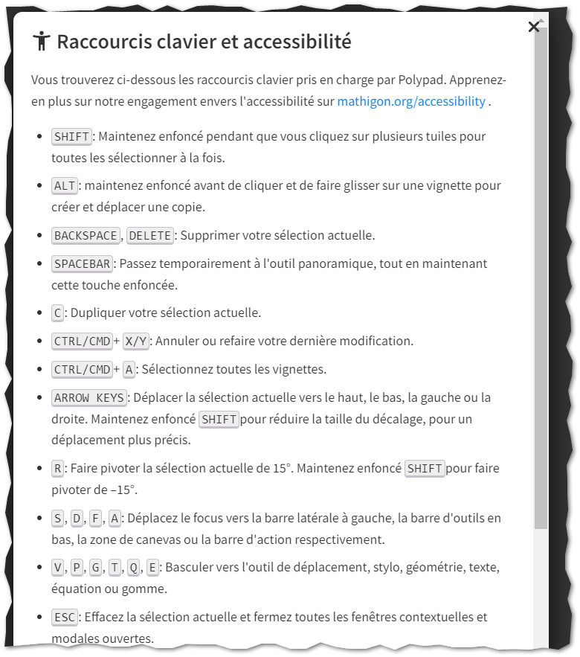

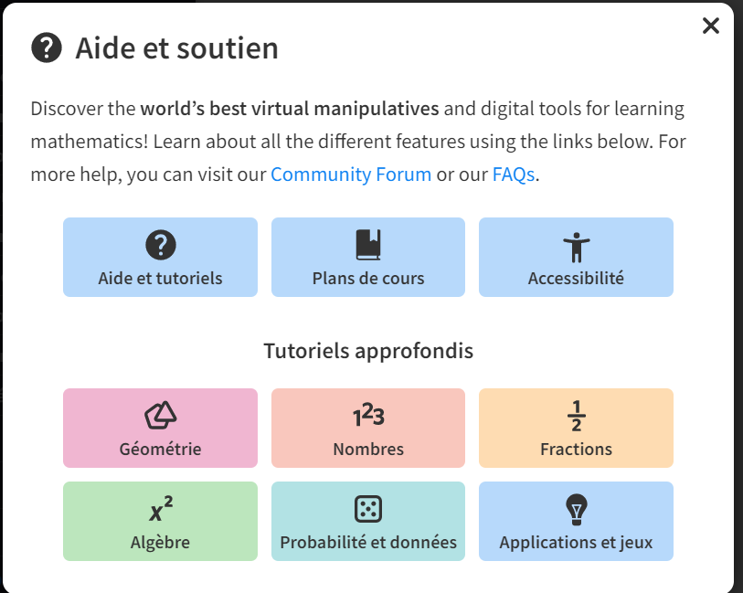


Polypad (accessibilité_raccourcis clavier)
Traduction possible avec Google Translate

Slide 14
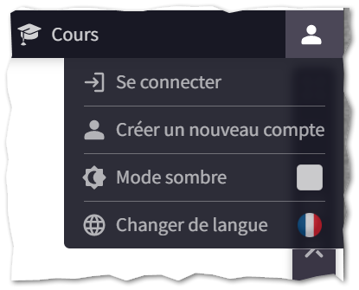
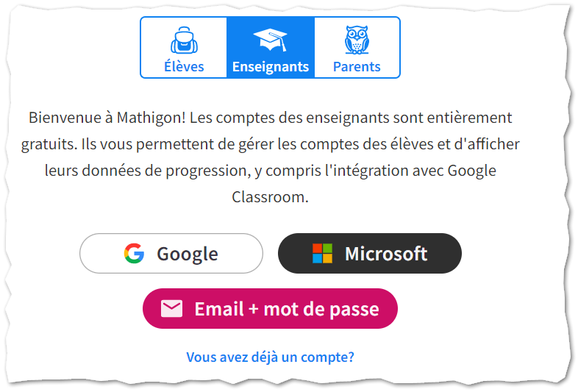
Polypad (création d’un nouveau compte)

Slide 15
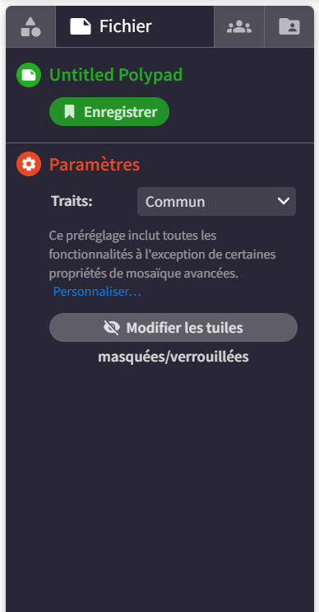
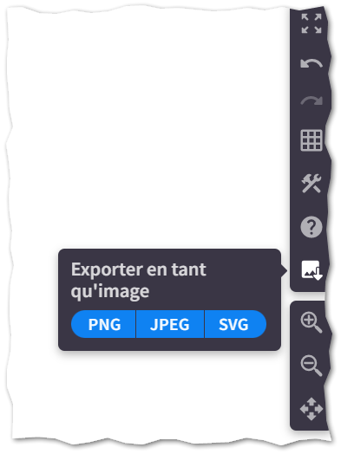
Gestion du fichier (enregistrement, interface de l’utilisateur et images)
Enregistrement de votre canevas.
Exporter le canevas en tant qu’image
Il est possible d’enregistrer et de partager en ligne, mais pas de sauvegarde en local.
Personnalisation de l’interface utilisateur.
Canevas partagés par Mathigon.
Aucune gestion possible de cette section.

Slide 16
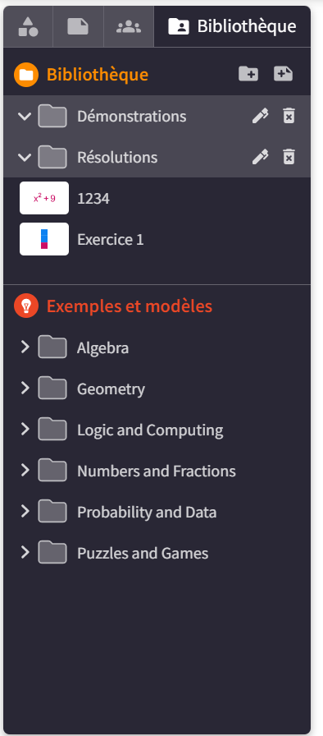
Gestion des fichiers (dossiers personnels et ressources partagés)
Vos enregistrements se retrouvent ici.
Possibilité de créer des dossiers pour mieux organiser vos fichiers.
Nouveau dossier
Nouveau Polypad
Canevas partagés par Mathigon.
Aucune gestion possible de cette section.

Slide 17
Exploration mains sur les touches (Polypad)

Slide 18
Quelques démonstrations
Nombres et opérations
Représentation d’un nombre
Fractions
Grille de nombres
Opérations
Balance
Probabilités et statistiques
Moyenne et plus
Données aléatoires
Représentation graphique
…
Exemples d’activité
Opérations sur les fractions
Concept de moyenne

Slide 19
Options
de partage

Slide 20


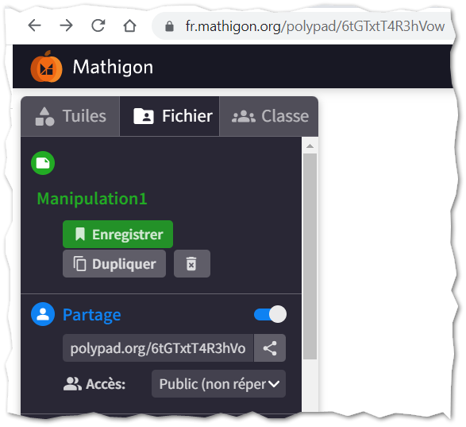
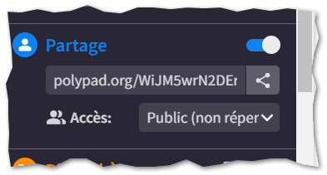
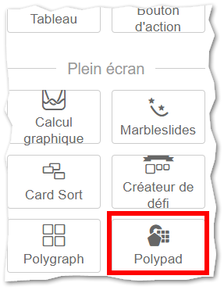
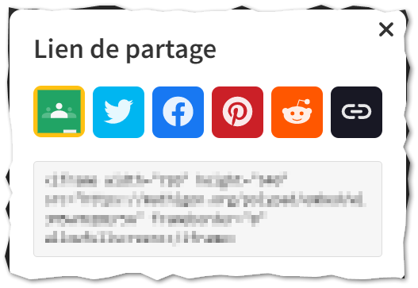

Partager avec les élèves
Partager le lien
Copier le lien
Tableau de bord de l'enseignant
*Outil disponible seulement en anglais pour l’instant.
Création d'une classe (anglais)
Partage avec la classe (anglais)
Tutoriel (anglais)

Slide 21
Ressources

Slide 22
Ressources
Tutoriels pour débuter
Les pages sont en anglais, mais plusieurs vidéos sont muettes.
Webinaires de Mathigon
Série de webinaires (anglais) annonçant les nouveautés avec suggestions d’application en salle de classe.
Activités et plan de cours (anglais)
Suggestion d’activités avec canevas que l’on peut copier et modifier.

Slide 23
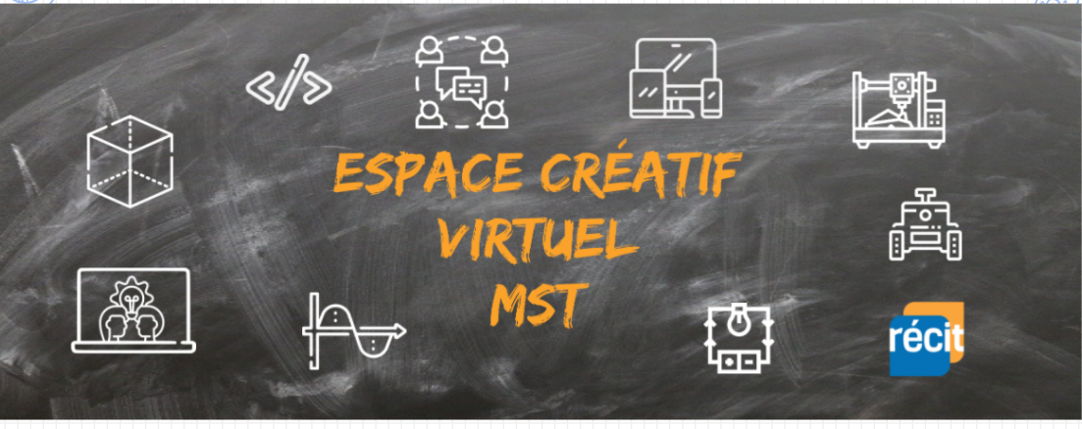
Espace Créatif Virtuel (ECV) du RÉCIT MST
L’équipe du RÉCIT MST est disponible
les mercredis matins de 9 h à 11 h 30.
recitmst.qc.ca/ecv-zoom
Pour plus d’informations: recitmst.qc.ca/ecv
Notes:
Luc

Slide 24
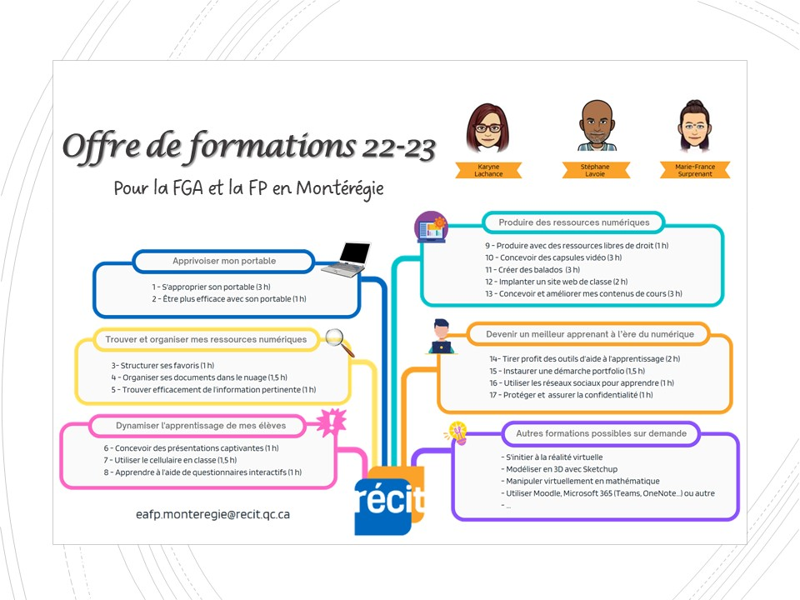
RÉCIT FGA FP - Montérégie
FGA Montérégie

Slide 25



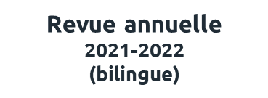

Slide 26

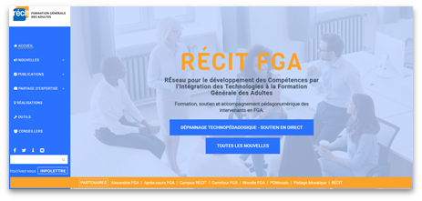









Slide 27


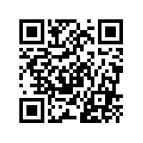

Formulaire
d’appréciation
MERCI !
marie-france.surprenant@recitfga.ca
luc.lagarde@recitmst.qc.ca
equipe@recitmst.qc.ca
recitmst.qc.ca | Facebook | Twitter | Chaîne Youtube
monurl.ca/jpme2022
monurl.ca/18novpoly
Cette formations du RÉCIT est mise à disposition, sauf exception, selon les termes de la licence Licence Creative Commons Attribution - Pas d’Utilisation Commerciale - Partage dans les Mêmes Conditions 4.0 International.

